Slide 1


I CONSUMI ENERGETICI IN UN SITO INDUSTRIALE
Dall’impatto economico agli impatti ambientali

Slide 2
I consumi energetici e la produzione industriale
Efficientamento energetico
Ing. Dario AGNESE – EGE Certificato UNI CEI 11339

Slide 3

I CONSUMI ENERGETICI IN UN SITO INDUSTRIALE
1. I CONSUMI ENERGETICI E LA PRODUZIONE INDUSTRIALE
USI FINALI
Impieghi ai quali è destinata l’energia consegnata agli utilizzatori dopo le trasformazioni operate dal settore energetico.
La classificazione tradizionale delle utenze in base alla tipologia d’impiego è: uso Civile, Industriale, Trasporti, Agricoltura, usi non energetici, ecc..
Nell’ambito di questa classificazione la domanda di energia può essere distinta in relazione agli usi finali per forma energetica:
ENERGIA
ENERGIA TERMICA
ENERGIA ELETTRICA
ENERGIA MECCANICA
| 3

Slide 4

I CONSUMI ENERGETICI IN UN SITO INDUSTRIALE
1. I CONSUMI ENERGETICI E LA PRODUZIONE INDUSTRIALE
BILANCIO ENERGETICO
Strumento contabile in grado di fornire una rappresentazione unitaria e coerente dei flussi energetici (produzione, importazione, esportazione, acquisto, vendita, trasporto, trasformazione, utilizzazione) di un certo impianto o area geografica in un dato periodo di tempo.
Normalmente, i bilanci riportano le quantità di energia necessarie per il fabbisogno energetico espresse in quantità equivalenti di un solo tipo di energia primaria: in generale di petrolio (tep – tonnelate equivalenti di petrolio).
| 4

Slide 5
I CONSUMI ENERGETICI IN UN SITO INDUSTRIALE
1. I CONSUMI ENERGETICI E LA PRODUZIONE INDUSTRIALE
INDUSTRIA DELL’ENERGIA
TRASFORMAZIONE NEI VETTORI ENERGETICI
SETTORE PRIMARIO
GIACIMENTI NATURALI
UTENTI FINALI
FONTI DI ENERGIA
INTERNE O IMPORTATE
Centrale elettriche
Raffinerie
Trattamenti dei gas
Cokerie
Centrali termiche
Teleriscaldamenti
Movimento
Riscaldamento
Raffrescamento
Concentrazione
Separazione
Fusione
Illuminazione
Comunicazione
distribuzione
RINNOVABILI
Gravità
Geotermica
Solare diretto
Biomasse
Vento
Onde
Maree
FOSSILI
Oli minerali
Gas naturale
Carboni
Uranio
Perdite di trasformazione
Perdite di distribuzione
Fonte: Fire
| 5

Slide 6
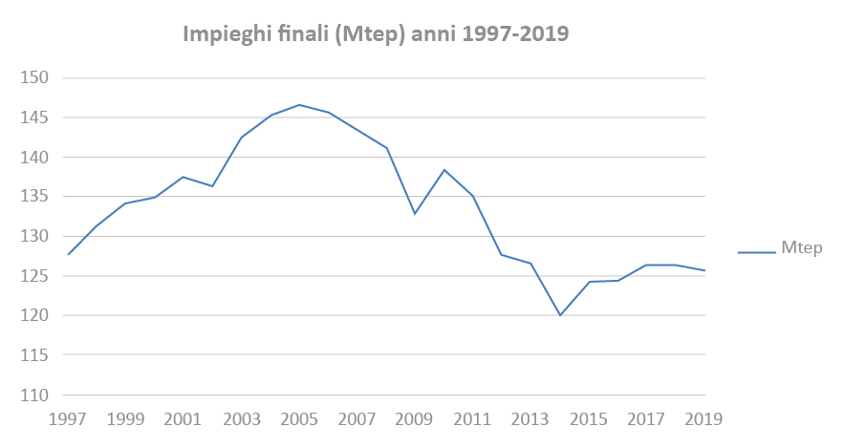
I CONSUMI ENERGETICI IN UN SITO INDUSTRIALE
1. I CONSUMI ENERGETICI E LA PRODUZIONE INDUSTRIALE
Situazione Italia – Andamento impieghi energetici finali
Nel 2019 la domanda finale di energia è diminuita dello 0,5% rispetto all’anno precedente attestandosi a 125,79 Mtep.
La diminuzione ha riguardato tutti i settori, tranne gli usi civili e i trasporti.
Tra le fonti di approvvigionamento degli impieghi finali, le fonti rinnovabili hanno fatto segnare l’aumento maggiore.
Fonte: Ministero dello Sviluppo Economico – Bilancio Energetico Nazionale serie storica – (2019 provvisorio)
| 6

Slide 7
I CONSUMI ENERGETICI IN UN SITO INDUSTRIALE
1. I CONSUMI ENERGETICI E LA PRODUZIONE INDUSTRIALE
Situazione Italia – Impieghi energetici finali 2019
Settore | Mtep
Industria | 26,897
Usi non energetici | 5,087
Trasporti | 40,422
Bunkeraggi | 3,106
Usi Civili | 47,393
Agricoltura | 2,885
Totale | 125,79
Fonte: Ministero dello Sviluppo Economico - Bilancio Energetico Nazionale. 2019 - Dati provvisori
| 7

Slide 8
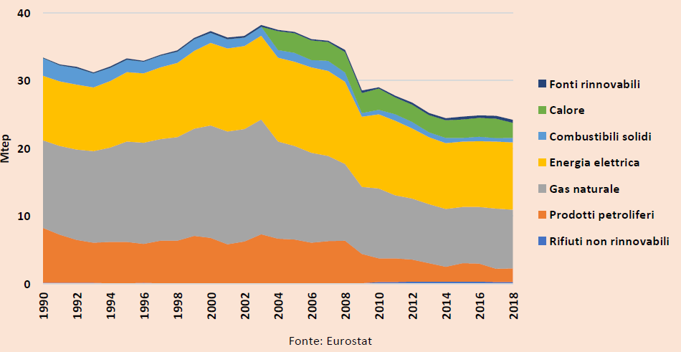
I CONSUMI ENERGETICI IN UN SITO INDUSTRIALE
1. I CONSUMI ENERGETICI E LA PRODUZIONE INDUSTRIALE
Situazione Italia – Impieghi energetici finali 1990-2018 Industria
Fonte: RAEE 2020 - ENEA
| 8

Slide 9
I CONSUMI ENERGETICI IN UN SITO INDUSTRIALE
1. I CONSUMI ENERGETICI E LA PRODUZIONE INDUSTRIALE
Situazione Italia – Impieghi energetici finali 2019 Industria
Tipologia | Mtep
Solidi | 2,198
Energia Elettrica | 9,228
Prodotti petroliferi | 2,92
Gas naturale | 12,44
Rinnovabili | 0,111
Totale | 26,897
Fonte: Ministero dello Sviluppo Economico - Bilancio Energetico Nazionale. 2019 - Dati provvisori
| 9

Slide 10
I CONSUMI ENERGETICI IN UN SITO INDUSTRIALE
1. I CONSUMI ENERGETICI E LA PRODUZIONE INDUSTRIALE
Situazione Italia – Produzione / Consumo Energia Elettrica anno 2019
La richiesta di energia elettrica nel 2019 è stata pari a 318,6 TWh (dati provvisori), in calo dello 0,9% rispetto all’anno 2018.
A copertura di tale fabbisogno è stato confermato il primato della fonte termoelettrica tradizionale; in forte calo è invece risultata la fonte idroelettrica, influenzata da una scarsa piovosità, mentre si è avuto un boom di incremento per la produzione eolica.
Fonte: Ministero dello Sviluppo Economico – DGISSEG la Situazione Energetica Nazionale nel 2019
Fonte: TERNA
| 10

Slide 11
I CONSUMI ENERGETICI IN UN SITO INDUSTRIALE
1. I CONSUMI ENERGETICI E LA PRODUZIONE INDUSTRIALE
Situazione Italia – Consumo Energia Elettrica anno 2019
Un’analisi dei consumi elettrici in Italia nell’anno 2019 evidenzia per il settore terziario e domestico un aumento rispetto al 2018 (rispettivamente in dello 0,1% e dello 0,9%), mentre si registra un calo sia per l’agricoltura che per l’industria (rispettivamente del 1,7% e del 2,1%). Nonostante tale andamento però nel 2019 l’industria continua ad essere il settore più rilevante rappresentando il 39,0% dei consumi nazionali.
Fonte: Ministero dello Sviluppo Economico – DGISSEG la Situazione Energetica Nazionale nel 2019
Fonte: TERNA
| 11

Slide 12
I CONSUMI ENERGETICI IN UN SITO INDUSTRIALE
1. I CONSUMI ENERGETICI E LA PRODUZIONE INDUSTRIALE
Situazione Italia – Consumo Energia Elettrica Industria anno 2018 - 2019
CLASSI | 2018 (GWh) | 2019 (GWh)
Meccaniche | 3.096 | 2.789
Siderurgiche | 13.967 | 13.381
Chimica | 3.773 | 3.547
Materiali da costruzione | 2.756 | 2.678
Raffinazione e cockerie | 672 | 347
Mezzi di trasporto | 1.293 | 1.198
Metalli non ferrosi (Alluminio, Zinco) | 1.503 | 1.494
Altro (alimentari, carta, legno mobili, elettricità, acqua, altre mainifattu) | 2.897 | 2.787
Totale Indutria | 29.957 | 28.222
Fonte: Terna
Fonte: Ministero dello Sviluppo Economico – DGISSEG la Situazione Energetica Nazionale nel 2019
| 12

Slide 13
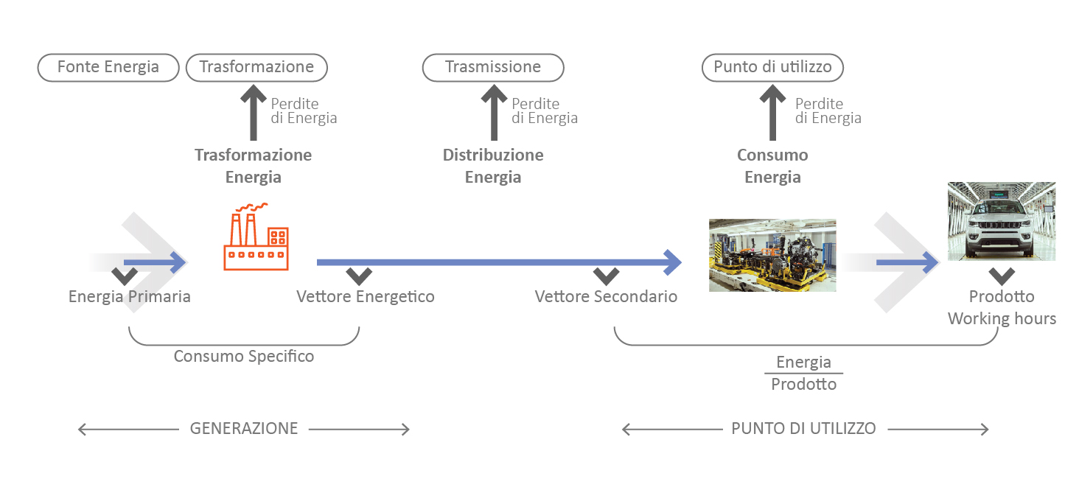
I CONSUMI ENERGETICI IN UN SITO INDUSTRIALE
1. I CONSUMI ENERGETICI E LA PRODUZIONE INDUSTRIALE
| 13

Slide 14
I CONSUMI ENERGETICI IN UN SITO INDUSTRIALE
1. I CONSUMI ENERGETICI E LA PRODUZIONE INDUSTRIALE
| 14

Slide 15
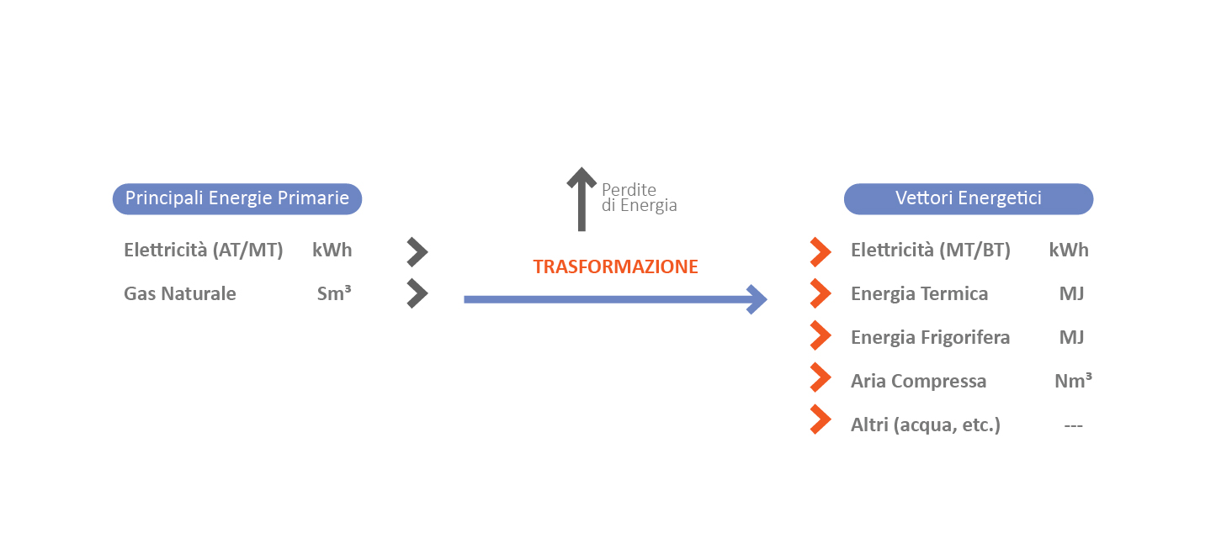
I CONSUMI ENERGETICI IN UN SITO INDUSTRIALE
1. I CONSUMI ENERGETICI E LA PRODUZIONE INDUSTRIALE
C.S. - Consumo Specifico
Indicatore principale per il monitoraggio delle performances nella trasformazione
| 15

Slide 16
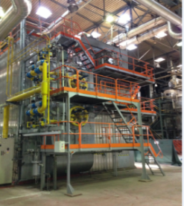
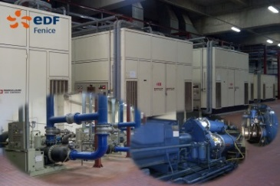
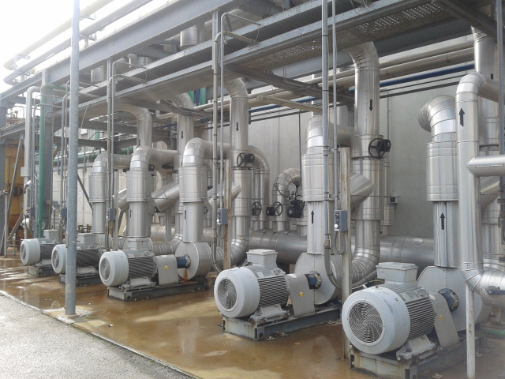
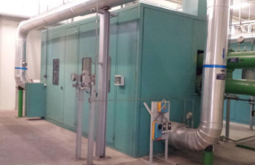
I CONSUMI ENERGETICI IN UN SITO INDUSTRIALE
1. I CONSUMI ENERGETICI E LA PRODUZIONE INDUSTRIALE
Calore
Produzione di Energia Termica
0,031 – 0,034 Sm³/MJ
Aria Compressa
Produzione di Aria Compressa
0,12 – 0,14 kWh/Nm³
Sm³
MJ
kWhe
Nm³
Energia Frigorifera
Produzione di Energia Frigorifera
0,049 – 0,069 kWh/MJ
Distribuzione
Distribuzione di Energia Termica
0,006 – 0,011 kWh/MJ
kWhe
MJ
kWhe
MJ
| 16

Slide 17
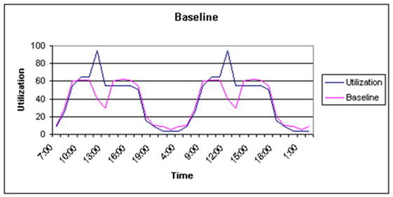
I CONSUMI ENERGETICI IN UN SITO INDUSTRIALE
1. I CONSUMI ENERGETICI E LA PRODUZIONE INDUSTRIALE
L’organizzazione stabilisce un consumo di riferimento «baseline» utilizzando i monitoraggi energetici nell’ambito di un periodo «rappresentativo» all’uso e consumo dell’energia per l’organizzazione.
| 17

Slide 18
I CONSUMI ENERGETICI IN UN SITO INDUSTRIALE
1. I CONSUMI ENERGETICI E LA PRODUZIONE INDUSTRIALE
| 18

Slide 19
I CONSUMI ENERGETICI IN UN SITO INDUSTRIALE
1. I CONSUMI ENERGETICI E LA PRODUZIONE INDUSTRIALE
L’Organizzazione individua gli Indicatori di Prestazione Energetica «EnPI» appropriati per la sorveglianza e la misurazione delle prestazioni energetiche del proprio sistema.
Norma 50001:2018 (riferibile a Sistemi di Gestione Energia SGE) ha introdotto il concetto di normalizzazione degli indicatori di prestazione energetica.
Gli indicatori di performance assumono per un SGE un elevato valore per la corretta gestione dell’energia. È pertanto indispensabile che essi vengano definiti con estrema attenzione in modo da garantire la massima rappresentatività delle modalità di utilizzo dei vettori energetici per ogni singolo uso energetico.
| 19

Slide 20
I CONSUMI ENERGETICI IN UN SITO INDUSTRIALE
1. I CONSUMI ENERGETICI E LA PRODUZIONE INDUSTRIALE
Gli «EnPI» hanno lo scopo di correlare il dato sul consumo con altre grandezze, legate all’utilizzo dell’energia.
Esempi di indicatori:
Produzioni
Area Servita
Volume Servito
Condizioni Climatiche
kWh/pezzo ; MJ/t
kWh/m2 ; MJ/m2
kWh/m3 ; MJ/m3
MJ/GG ; Sm3/GG
| 20

Slide 21
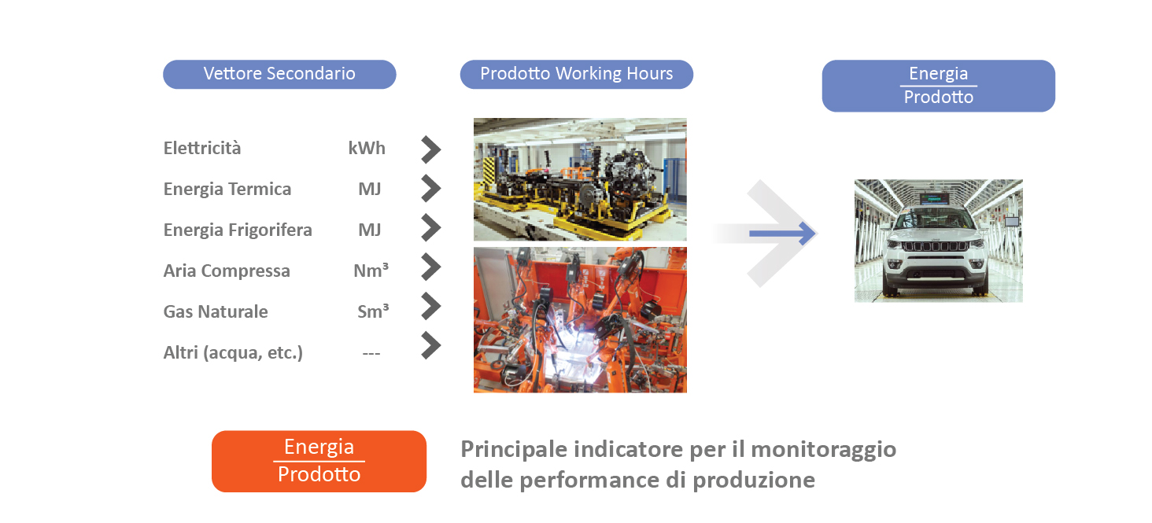
I CONSUMI ENERGETICI IN UN SITO INDUSTRIALE
1. I CONSUMI ENERGETICI E LA PRODUZIONE INDUSTRIALE
| 21

Slide 22


I CONSUMI ENERGETICI IN UN SITO INDUSTRIALE
1. I CONSUMI ENERGETICI E LA PRODUZIONE INDUSTRIALE
Controllo Operativo degli indicatori di prestazione energetica (EnPI):
L’organizzazione definisce e implementa un piano di misurazione dell’energia appropriato alla complessità dei suoi processi e secondo la significatività degli stessi.
Sistematicità di monitoraggio del proprio consumo energetico, con una pianificazione definita nel tempo.
Definizione e periodica revisionare delle necessità di misurazione.
Controllo sistematico delle apparecchiature di monitoraggio e misurazione: dati accurati e ripetibili e dare risposta alle eventuali anomalie che generano deviazioni nelle prestazioni energetiche.
| 22

Slide 23
I CONSUMI ENERGETICI IN UN SITO INDUSTRIALE
1. I CONSUMI ENERGETICI E LA PRODUZIONE INDUSTRIALE
L’organizzazione stabilisce un consumo di riferimento «baseline» utilizzando i monitoraggi energetici nell’ambito di un periodo «rappresentativo» all’uso e consumo dell’energia per l’organizzazione.
| 23

Slide 24

I CONSUMI ENERGETICI IN UN SITO INDUSTRIALE
2. Efficientamento energetico
EFFICIENZA ENERGETICA
Rapporto tra quanto ottenuto in termini di prodotti e servizi e l'energia impiegata allo scopo.
L’efficienza energetica fornisce risparmio di energia senza riduzione della qualità/quantità dei servizi.
L’efficienza energetica può essere conseguita mediante nuove tecnologie, componenti e sistemi più o meno complessi ed efficienti.
RISPARMIO ENERGETICO (SACRIFICIO ENERGETICO…)
Riduzione del consumo energetico che implica qualche riduzione del livello dei servizi in termini della qualità/quantità.
| 24

Slide 25

I CONSUMI ENERGETICI IN UN SITO INDUSTRIALE
2. Efficientamento energetico
L’intensità energetica è un indicatore dell’efficienza energetica di un’economia e mette in rapporto quantità di energia consumata e livello di produzione economica, quest’ultimo rappresentato dal PIL (Prodotto Interno Lordo).
Per facilitare i confronti nel tempo, il PIL è usualmente indicato a prezzi costanti per rimuovere gli effetti dell’inflazione ed è calcolato dollari, usando le parità del potere di acquisto anziché i tassi di cambio tra valute di mercato.
?
Consumo Energia
Intensità Energetica
=
=
Efficienza Energetica
PIL
| 25

Slide 26
I CONSUMI ENERGETICI IN UN SITO INDUSTRIALE
2. Efficientamento energetico
L’intensità energetica è un indicatore dell’efficienza energetica di un’economia :
Alte intensità di energia indicano un alto consumo (e relativo costo) del convertire l'energia in PIL.
Basse intensità di energia indicano un minore prezzo (e costo) del convertire l'energia in PIL.
Nel 2018 in Italia l’intensità energetica del settore industriale è stata pari a 73 tep/M€2015, in calo del 4,9% rispetto al 2017. L’intensità energetica nell’industria ha visto un calo (efficienza…) del 29% nel periodo 2005-2018
?
Fonte RAEE 2020 - ENEA
| 26

Slide 27
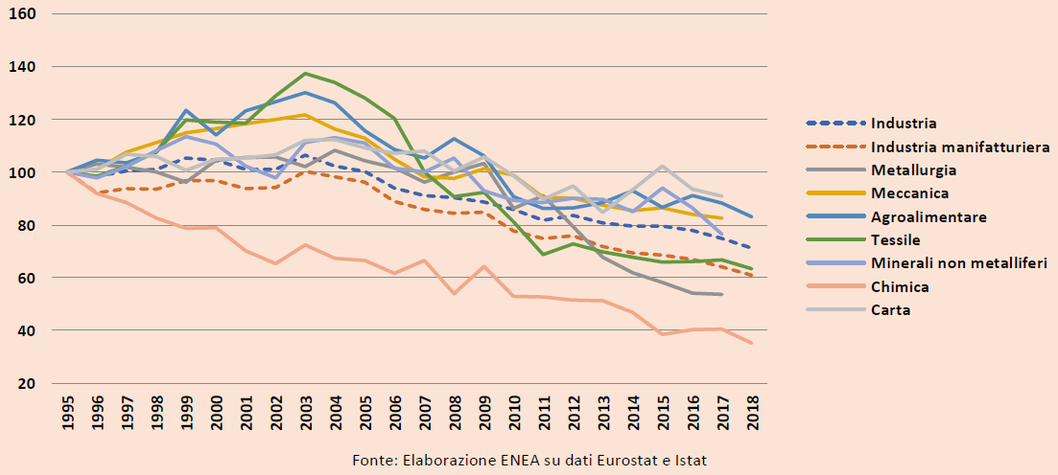
I CONSUMI ENERGETICI IN UN SITO INDUSTRIALE
2. Efficientamento energetico
Italia: intensità energetica nell’industria periodo 1995-2018 (1995 = 100%)
1995 = 100%
| 27

Slide 28
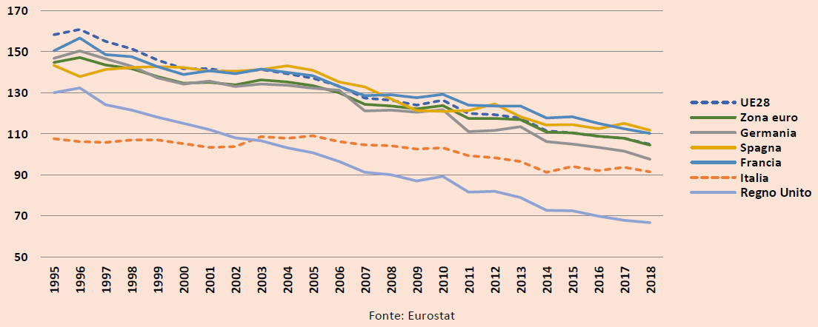
I CONSUMI ENERGETICI IN UN SITO INDUSTRIALE
2. Efficientamento energetico
UE: intensità energetica in alcuni paesi periodo 1995-2018 (tep / M€2015)
tep / M€2015
| 28

Slide 29
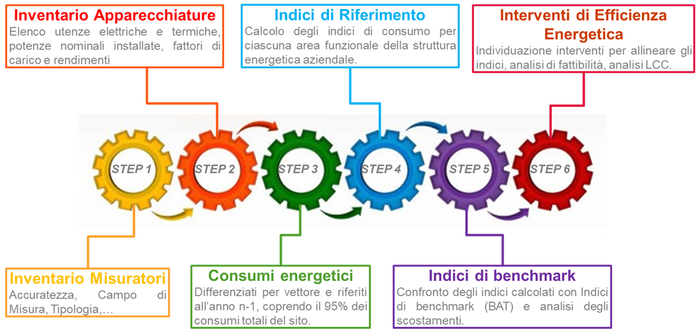
I CONSUMI ENERGETICI IN UN SITO INDUSTRIALE
2. Efficientamento energetico
D.Lgs 102/14 – Diagnosi Energetica - Linee guida e Criteri di valutazione ENEA
| 29

Slide 30
I CONSUMI ENERGETICI IN UN SITO INDUSTRIALE
2. Efficientamento energetico
D.Lgs 102/14 – Diagnosi Energetica - Sistema edificio/impianti
Gestionali
Investimento trascurabile
Modalità di O&M
Con investimento
Fonti Rinnovabili
Investimento variabile
Impatto «sostenibilità» positivo
Investimento significativo
Sensibilizzazione degli «utenti»
Obblighi normativi
Risparmi significativi
Obblighi normativi
Sistemi per l’efficienza energetica: INTERVENTI
| 30

Slide 31




I CONSUMI ENERGETICI IN UN SITO INDUSTRIALE
2. Efficientamento energetico
RIDURRE IL CONSUMO DI ENERGIA PER PRODURRE UNA UNITA’ DI PRODOTTO
SAVING ECONOMICO [€ / PRODUCT]
EFFICIENZA ENERGETICA
GENERAZIONE
RISPARMIO
ENERGIA PRIMARIA
PUNTO DI UTILIZZO
MIGLIORAMENTO ENERGIA/PRODOTTO
SOSTENIBILITA’
ENVIRONMENTAL RESPONSIBILITY
EFFICIENZA ECONOMICA
RIDUZIONE
COSTO ENERGIA
A PARITA’ DI ENERGIA CONSUMATA E DI VOLUMI DI PRODOTTO, RIDURRE IL COSTO DELL’ENERGIA
SAVING ECONOMICO [€ / PRODUCT]
| 31

Slide 32

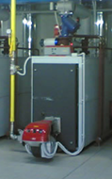

I CONSUMI ENERGETICI IN UN SITO INDUSTRIALE
2. Efficientamento energetico
EFFICIENZA ENERGETICA
GENERAZIONE
RISPARMIO
ENERGIA PRIMARIA
PUNTO DI UTILIZZO
MIGLIORAMENTO ENERGIA/PRODOTTO
Efficienza
Energia primaria
[GAS]
Vettore Energetico
[CALORE]
Energia primaria
[GAS]
Vettore Energetico
[CALORE]
A parità di produzione di vettore energetico (es. calore) si può ridurre il consumo specifico di generazione ottimizzando il consumo di energia primaria (GAS).
| 32

Slide 33

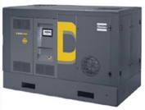
I CONSUMI ENERGETICI IN UN SITO INDUSTRIALE
2. Efficientamento energetico
EFFICIENZA ENERGETICA
GENERAZIONE
RISPARMIO
ENERGIA PRIMARIA
PUNTO DI UTILIZZO
MIGLIORAMENTO ENERGIA/PRODOTTO
Efficienza
Energia primaria
[EE]
Vettore Energetico
[ARIA COMPRESSA]
Energia primaria
[EE]
Vettore Energetico
[ARIA COMPRESSA]
A parità di produzione di vettore energetico (es. aria compressa) si può ridurre il consumo specifico di generazione ottimizzando il consumo di energia primaria (kWh).
| 33

Slide 34

I CONSUMI ENERGETICI IN UN SITO INDUSTRIALE
2. Efficientamento energetico
EFFICIENZA ENERGETICA
GENERAZIONE
RISPARMIO
ENERGIA PRIMARIA
PUNTO DI UTILIZZO
MIGLIORAMENTO ENERGIA/PRODOTTO
Vettore energetico secondario
Efficienza
Vettore energetico secondario
Prodotto/
Working hours
Prodotto/
Working hours
MIGLIORAMENTO DELL’INDICATORE DI PERFORMANCE
ENERGIA PRODOTTO
A parità di unità di prodotto la riduzione di consumo al punto di utilizzo ottimizza il volume di vettore energetico secondario necessario all’attività.
| 34

Slide 35
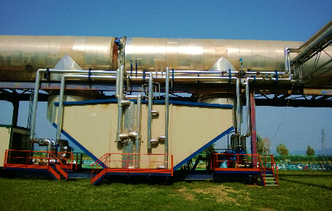
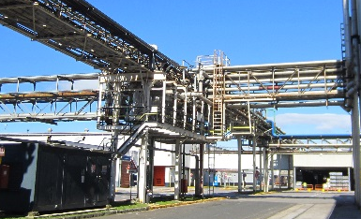
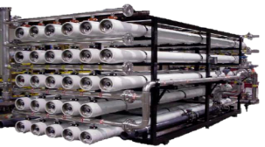
I CONSUMI ENERGETICI IN UN SITO INDUSTRIALE
2. Efficientamento energetico
EFFICIENZA ENERGETICA
GENERAZIONE
RISPARMIO
ENERGIA PRIMARIA
PUNTO DI UTILIZZO
MIGLIORAMENTO ENERGIA/PRODOTTO
SISTEMI DI RECUPERO TERMICO
OTTIMIZZAZIONE SISTEMI POMPOMAGGIO
OTTIMIZZAZIONE DISTRIBUZIONE VETTORI
UTILIZZO RAZIONALE
E RECUPERO ACQUE
| 35

Slide 36

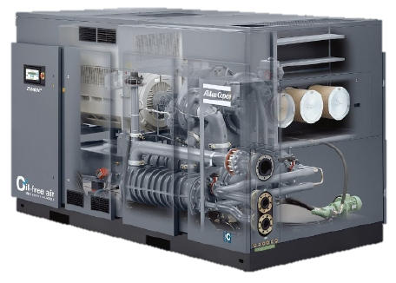
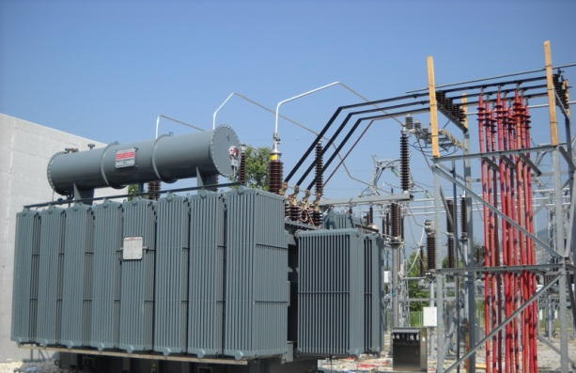
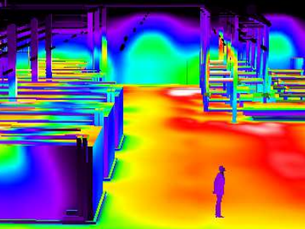
I CONSUMI ENERGETICI IN UN SITO INDUSTRIALE
2. Efficientamento energetico
EFFICIENZA ENERGETICA
GENERAZIONE
RISPARMIO
ENERGIA PRIMARIA
PUNTO DI UTILIZZO
MIGLIORAMENTO ENERGIA/PRODOTTO
OTTIMIZZAZIONE PRODUZIONE ARIA COMPRESSA
OTTIMIZZAZIONE DISTRIBUZIONE / TOOLS ARIA COMPRESSA
OTTIMIZZAZIONE
TRASFORMATORI /
RIFASAMENTO
OTTIMIZZAZIONE DISPERSIONI
OTTIMIZZAZIONE LIGHTING
| 36

Slide 37

I CONSUMI ENERGETICI IN UN SITO INDUSTRIALE
2. Efficientamento energetico
EFFICIENZA ECONOMICA
RIDUZIONE COSTO
ENERGIA PRIMARIA
TARGET → A parità di Energia Consumata e di Volumi di Prodotto,
RIDURRE IL COSTO DELL’ENERGIA
ACTION → Rinegoziazione / Rimodulazione contratti di fornitura
Investire in Fonti di Energia più convenienti / sostenibili
| 37

Slide 38
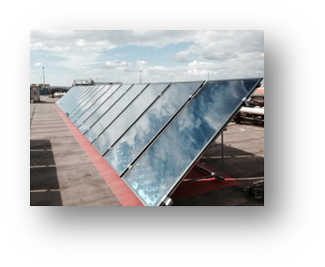
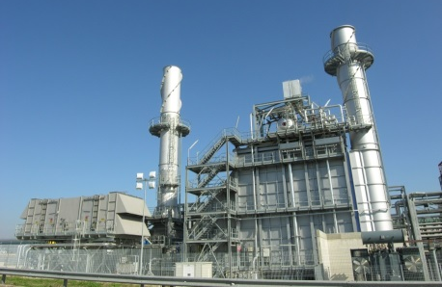
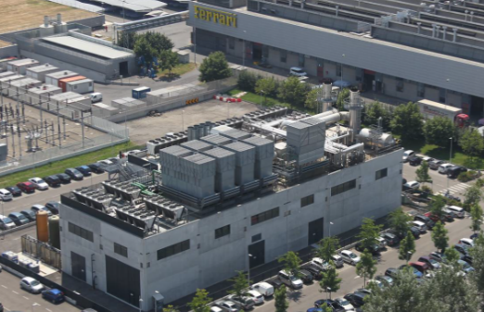
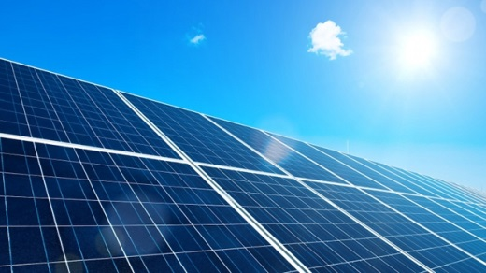

I CONSUMI ENERGETICI IN UN SITO INDUSTRIALE
2. Efficientamento energetico
EFFICIENZA ECONOMICA
RIDUZIONE COSTO
ENERGIA PRIMARIA
PRINCIPALI SOLUZIONI CHE GENERANO EFFICIENZA ECONOMICA
PRODUZIONE COMBINATA
Cogenerazione - Trigenerazione
FONTI DI ENERGIA RINNOVABILE
| 38

Slide 39
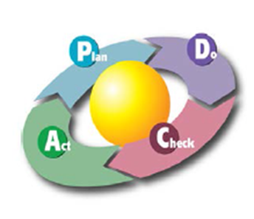
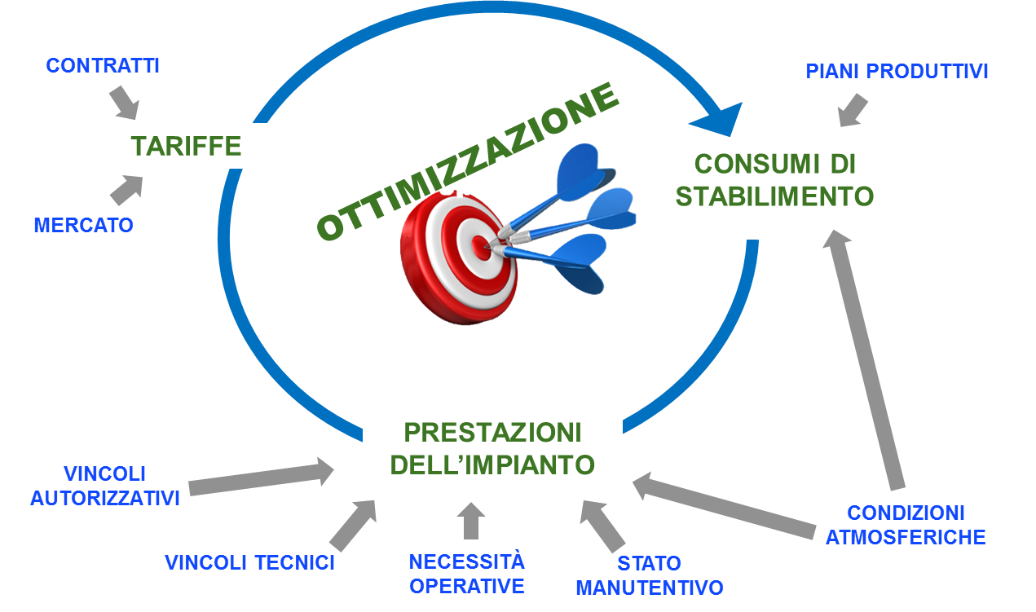

I CONSUMI ENERGETICI IN UN SITO INDUSTRIALE
2. Efficientamento energetico
EFFICIENZA ENERGETICA
GENERAZIONE
RISPARMIO
ENERGIA PRIMARIA
PUNTO DI UTILIZZO
MIGLIORAMENTO ENERGIA/PRODOTTO
EFFICIENZA ECONOMICA
RIDUZIONE COSTO
ENERGIA PRIMARIA
Attenzione a tutte le variabili: Necessaria un’ottimizzazione costante della gestione con monitoraggio attento di tutte le variabili in gioco
| 39

